Slide 1



TRƯỜNG ĐẠI HỌC BÁCH KHOA - ĐẠI HỌC ĐÀ NẴNG
BÁO CÁO MÔN XỬ LÝ TÍN HIỆU SỐ
TÍNH TẦN SỐ CƠ BẢN CỦA TÍN HIỆU ÂM THANH BẰNG HÀM TỰ TƯƠNG QUAN
Giáo viên hướng dẫn : TS. Ninh Khánh Duy
Sinh viên thực hiện : Huỳnh Văn Thạnh
MSSV : 123190109
lớp : 19PFIEV3

Slide 2
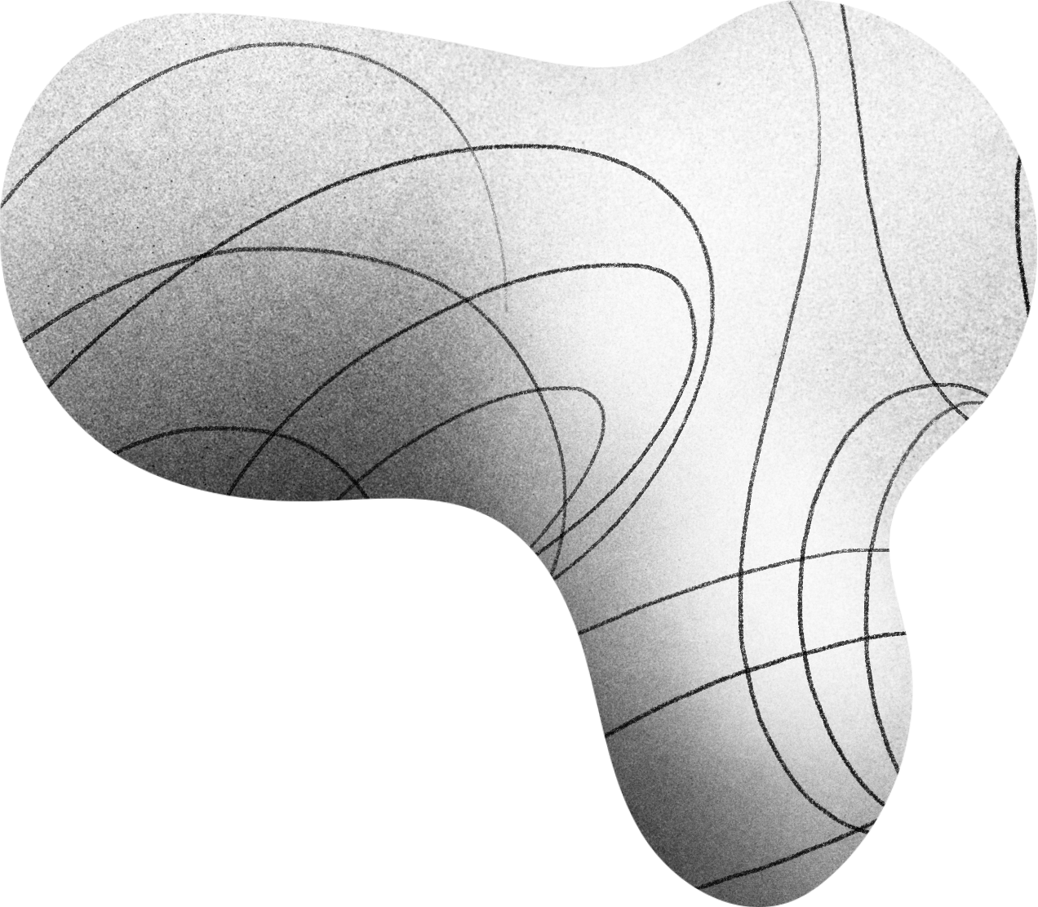
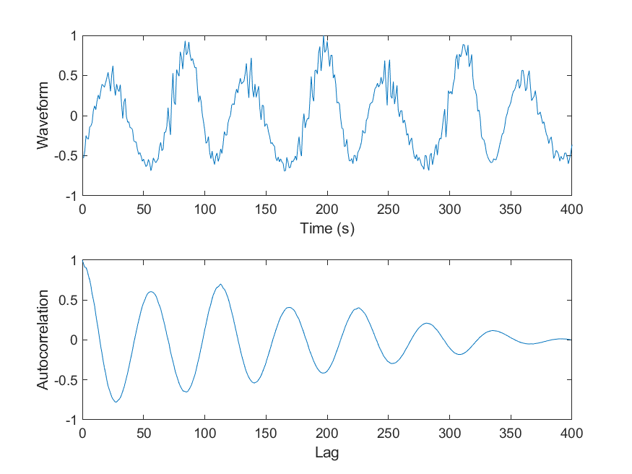
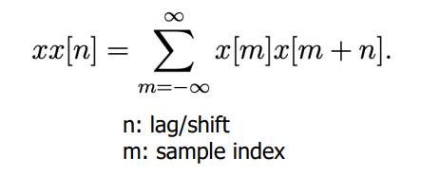
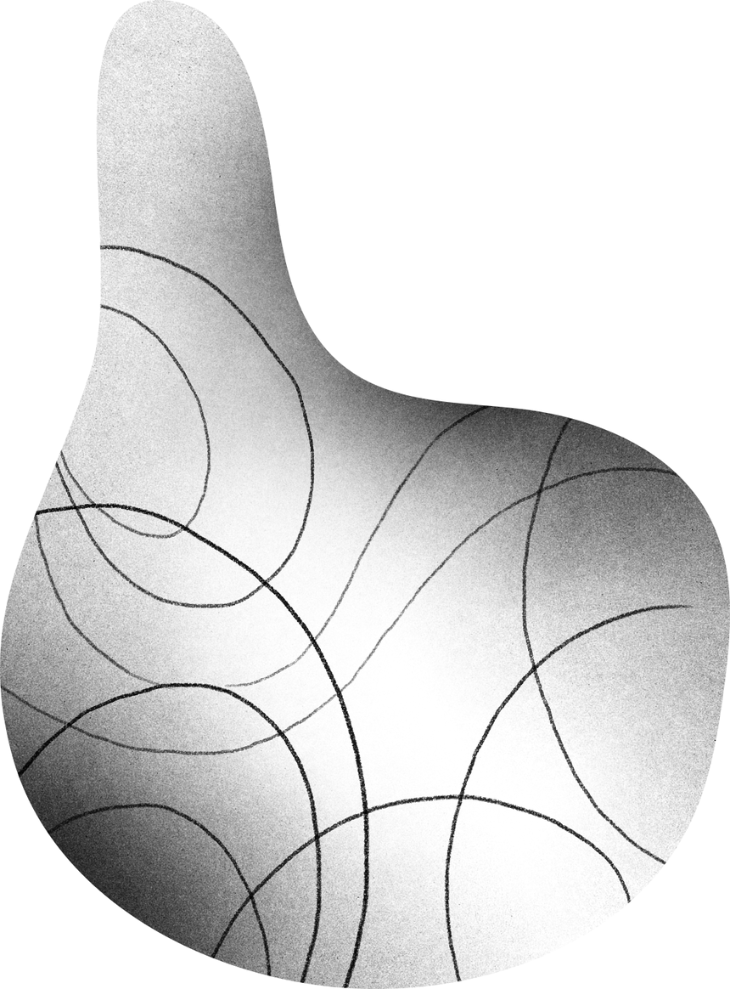
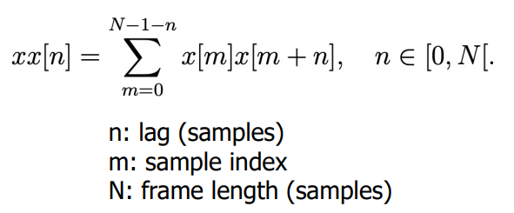
1. Cơ sở lý thuyết.
vth20
Autocorrelation Function
Short-time Autocorrelation Function
Kết quả ACF tại 1 frame.

Slide 3

2. Sơ đồ thuật toán
Bắt đầu
Chuẩn hoá
Chia khung
Cực đại cục bộ
>= Ngưỡng
Tìm đỉnh cục bộ
của khung
Đỉnh cục bộ
>= Ngưỡng
Dùng ACF với từng khung
Tìm ngưỡng
false
vth20
true
Xác định độ trễ T0
tại cực đại tìm được
Đánh giá F0 tìm được
F0 = 1/T0
Kết thúc

Slide 4
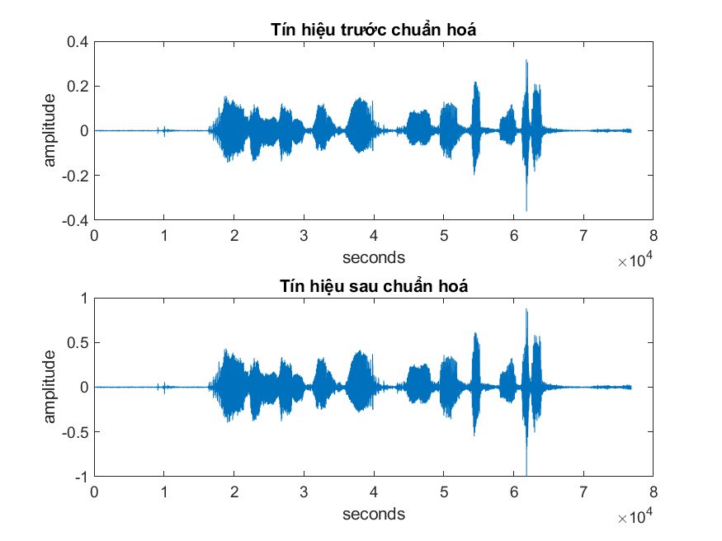
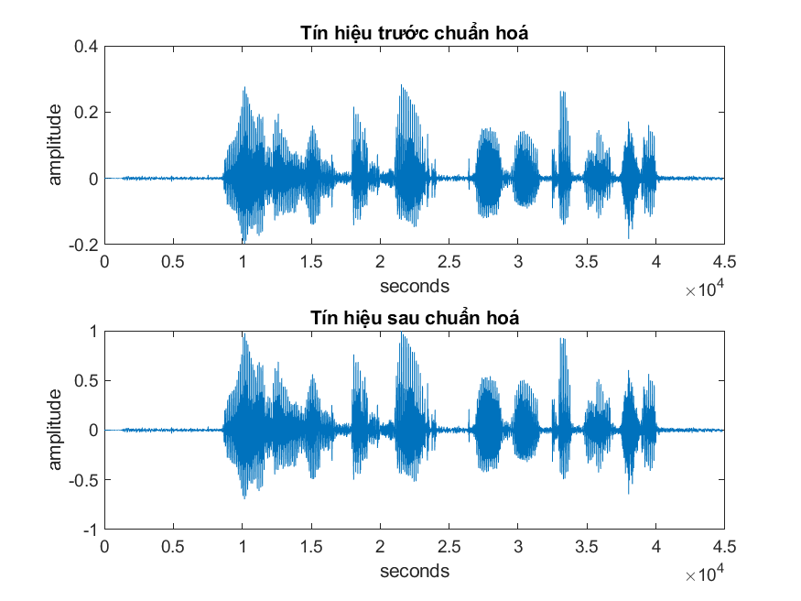
3. Tín hiệu sau khi Chuẩn hoá
vth20
File phone F2
File phone M2

Slide 5
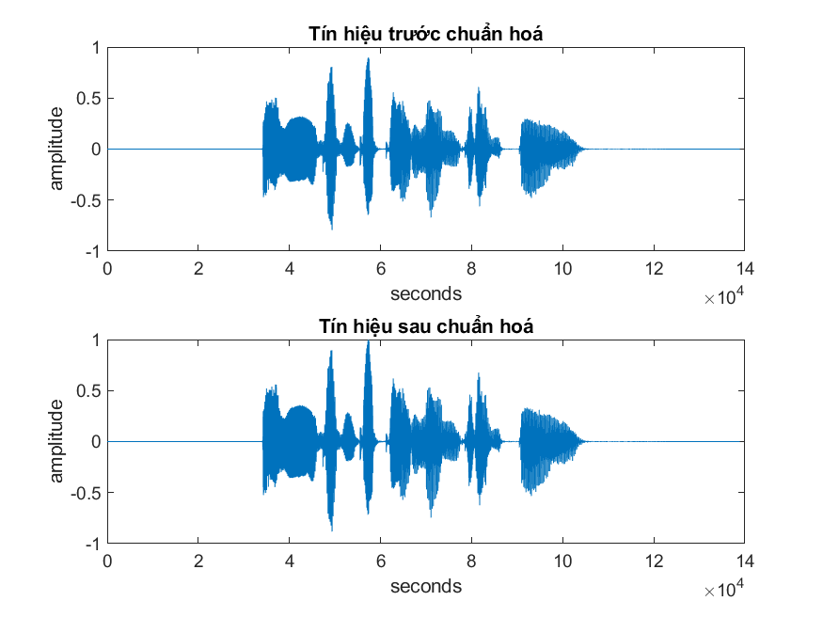
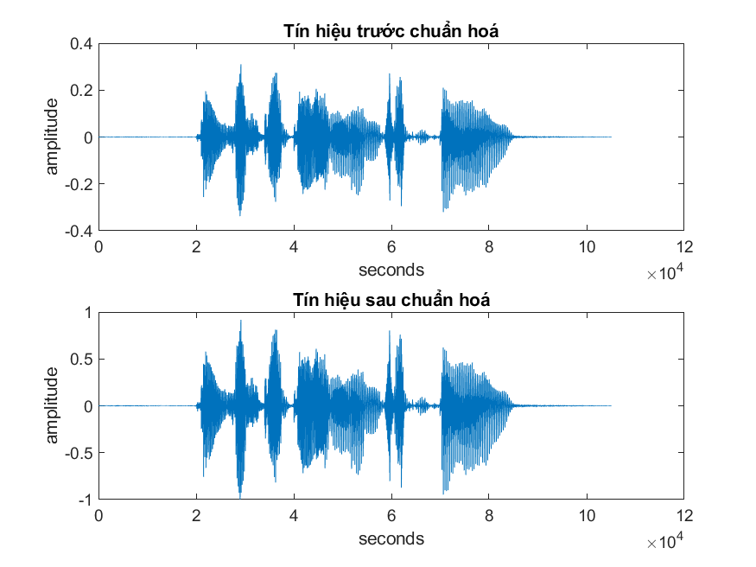
2. Tín hiệu sau khi Chuẩn hoá
vth20
File studio F2
File studio M2

Slide 6
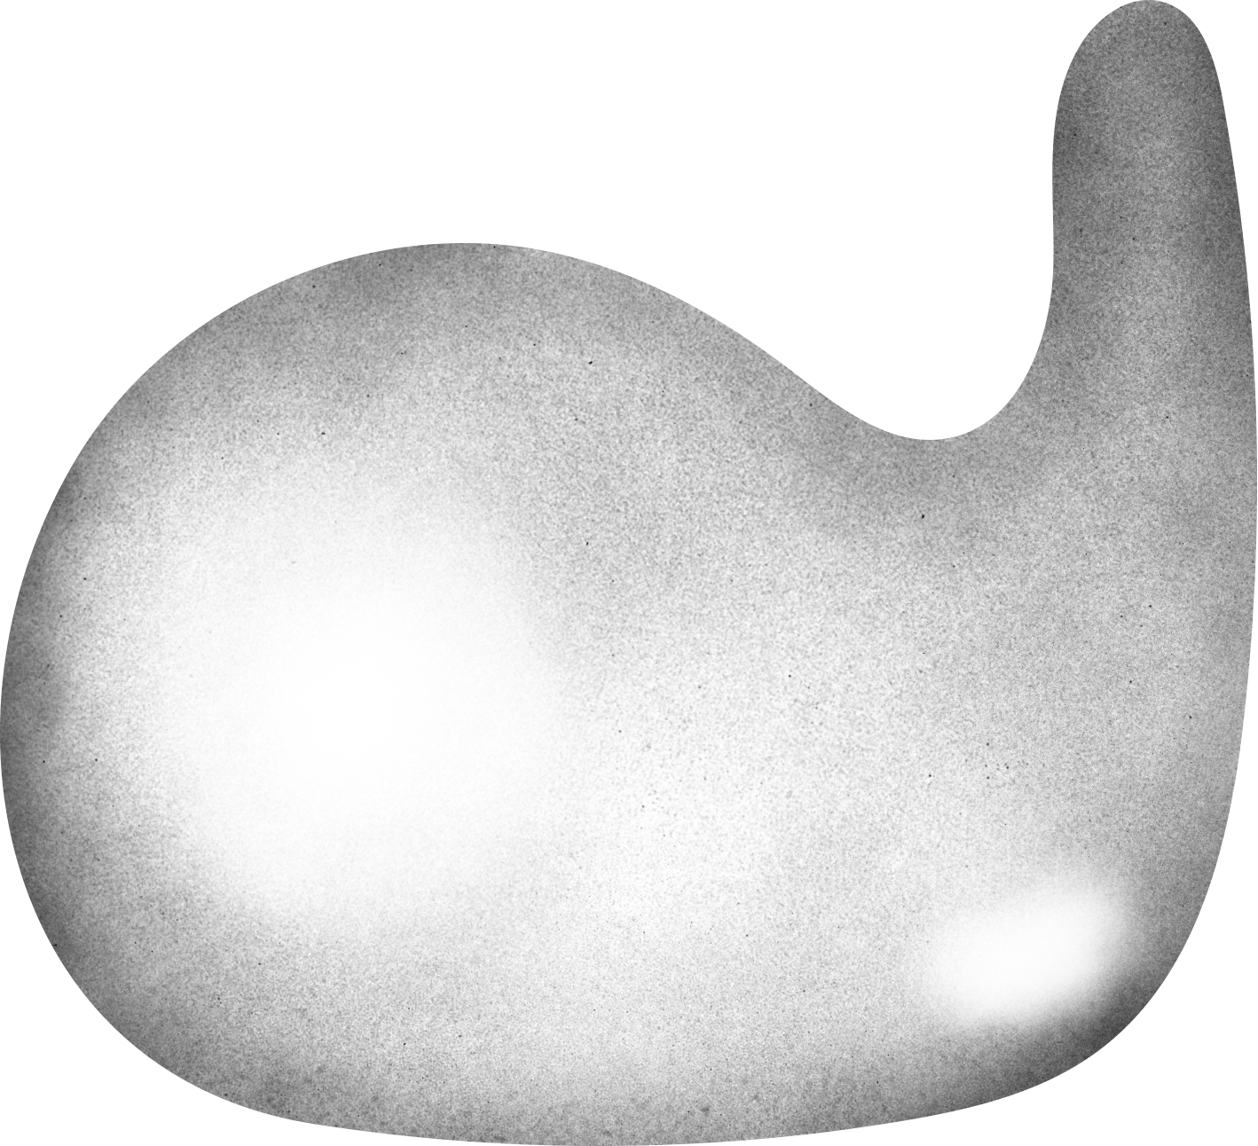
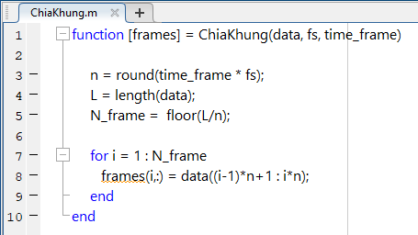
4. Chia khung
- Độ dài khung là 0.025s.
Kết quả:
vth20
- phone_F2: 192 khung, 400 mẫu/khung.
- phone_M2: 112 khung, 400 mẫu/khung.
- studio_F2: 125 khung, 1103 mẫu/khung.
- studio_M2: 95 khung, 1103 mẫu/khung.
Hàm chia khung.

Slide 7
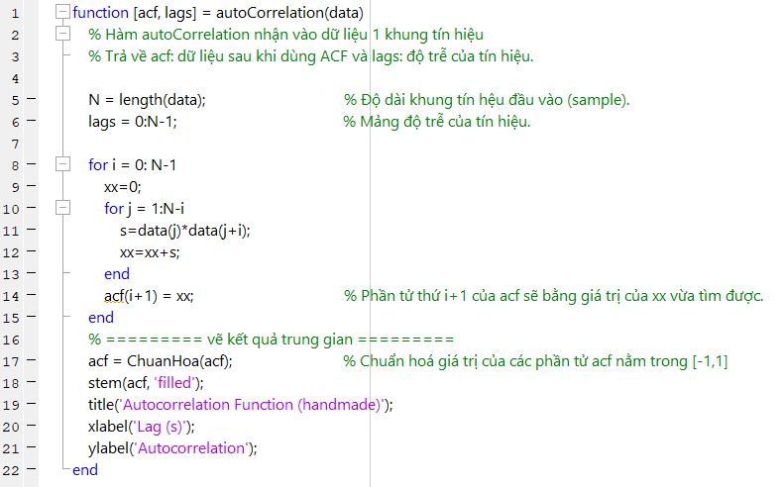
5. Hàm autoCorrelation.
vth20
Hàm autoCorrelation (handmade)

Slide 8
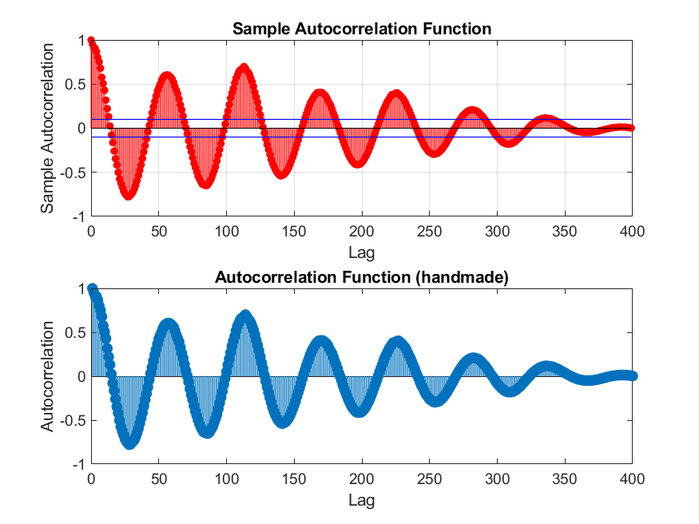
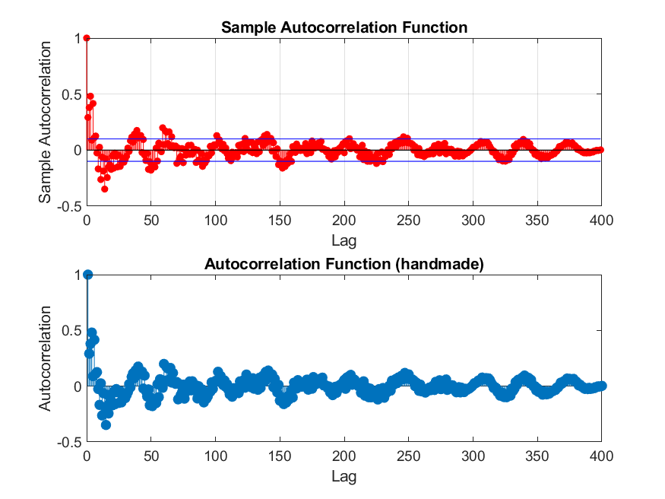
6. So sánh hàm autoCorelation tự làm với autocorr của Matlab.
vth20
Khung voiced trong Phone_F2
Khung unvoice trong Phone_F2

Slide 9




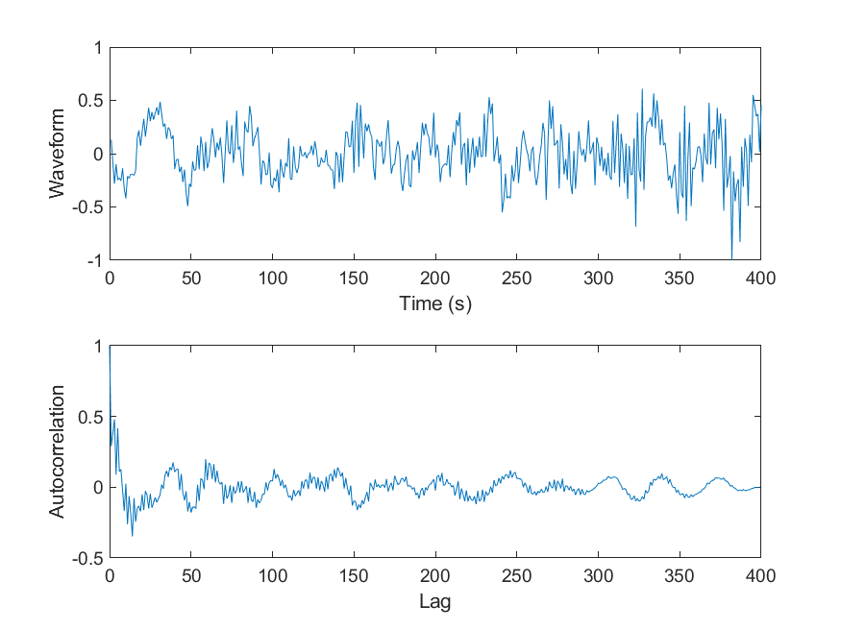
7. Kết quả trung gian với hàm autoCorrelation.
vth20
Phone F2

Slide 10
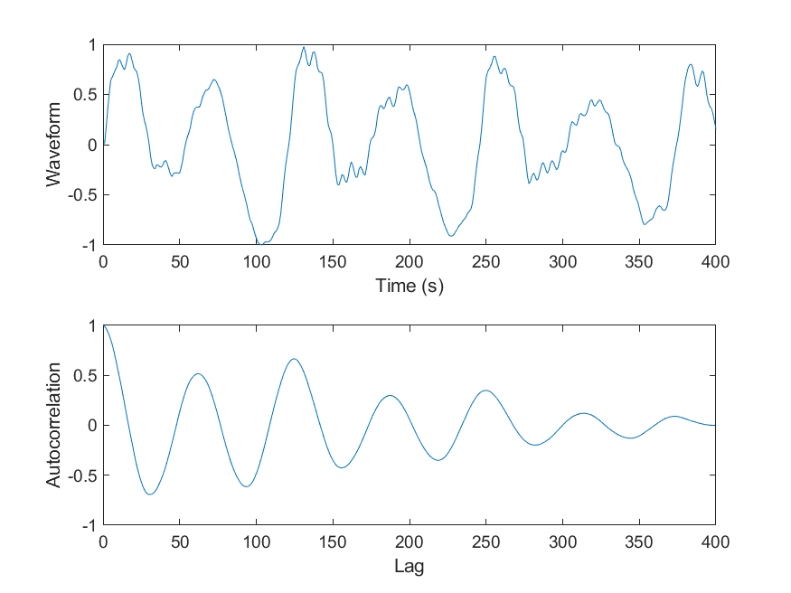
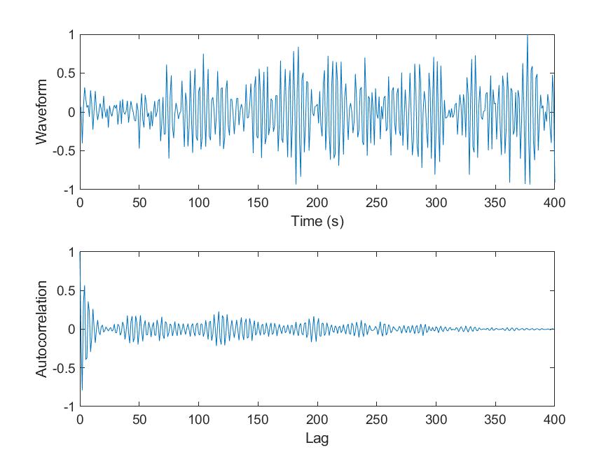
7. Kết quả trung gian với hàm autoCorrelation.
vth20
Phone M2

Slide 11
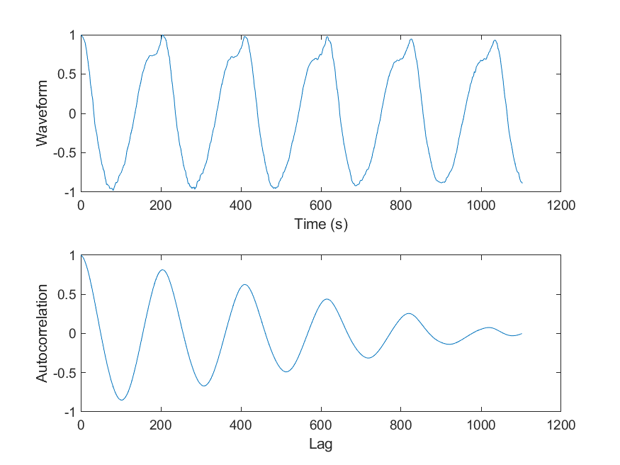
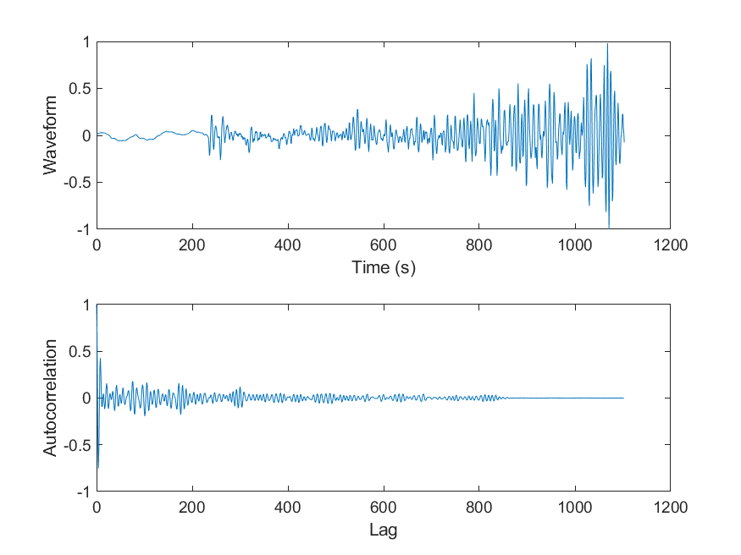
7. Kết quả trung gian với hàm autoCorrelation.
vth20
Studio F2

Slide 12
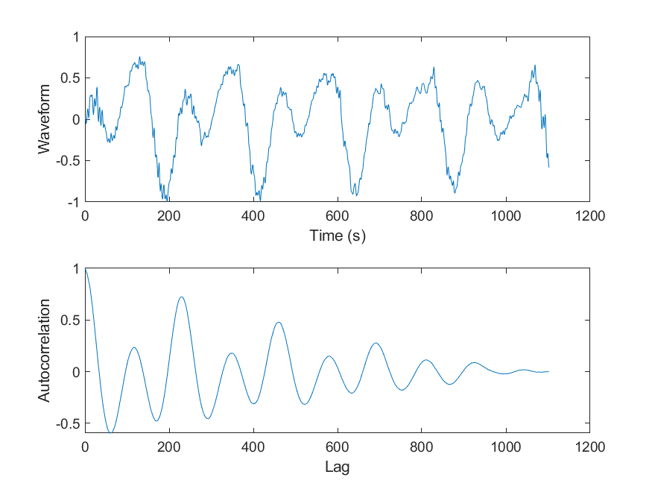
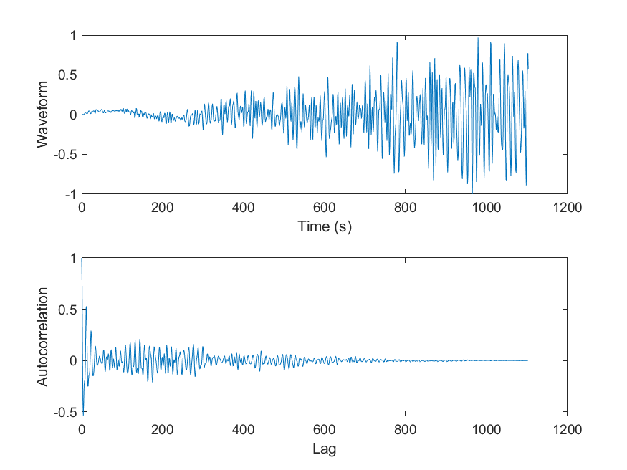
7. Kết quả trung gian với hàm autoCorrelation.
vth20
Studio M2

Slide 13
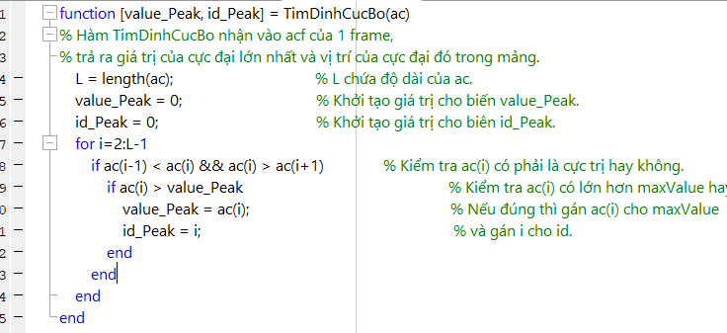
8. Tìm đỉnh cục bộ.
ac(i)
ac(i-1)
ac(i+1)
vth20
Hàm tìm đỉnh cục bộ.

Slide 14
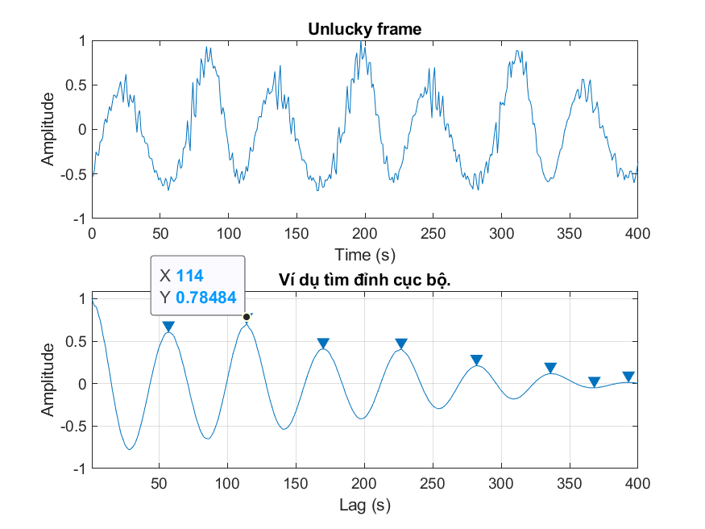
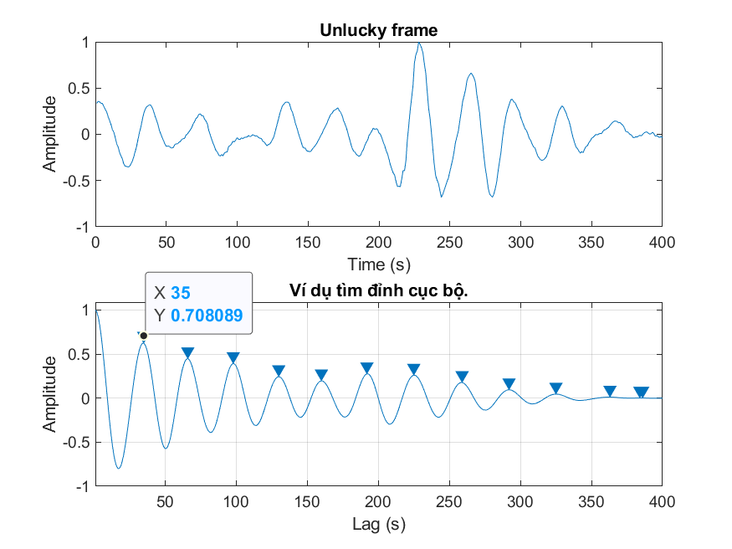
8. Tìm đỉnh cục bộ.
vth20
Lucky frame.
Unlucky frame.

Slide 15
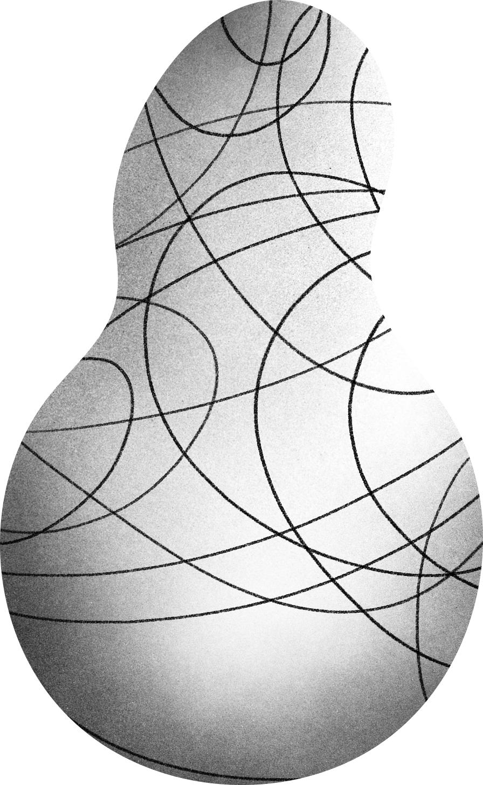

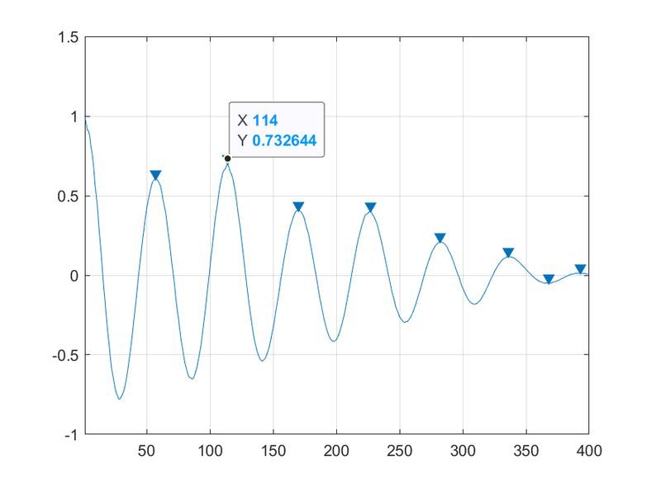
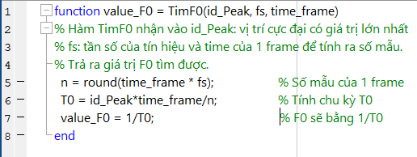
9. Tìm T0 và F0.
vth20
Ví dụ kết quả trả về Hàm TimDinhCucBo
Hàm tìm F0.
- Mỗi frame 0.025s sẽ có 400 mẫu => 114 mẫu xấp xỉ với 0.007s.
- F0 = 1/0.007, xấp xỉ 142.86 hz.

Slide 16
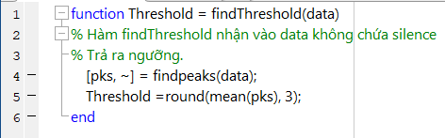
10. Tìm ngưỡng.
- Tìm ngưỡng dựa trên giá trị trung bình các cực đại cực cục bộ của tín hiệu đã được lọc ra các khoảng silence.
Kết quả:
- File Phone_F2: 0.028
- File Phone_M2: 0.047
vth20
- File studio_F2: 0.034
- File studio_M2: 0.036
Hàm findThreshold.

Slide 17
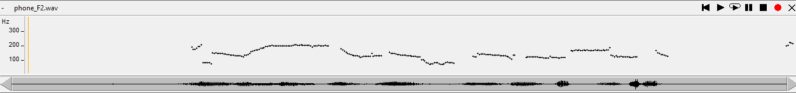
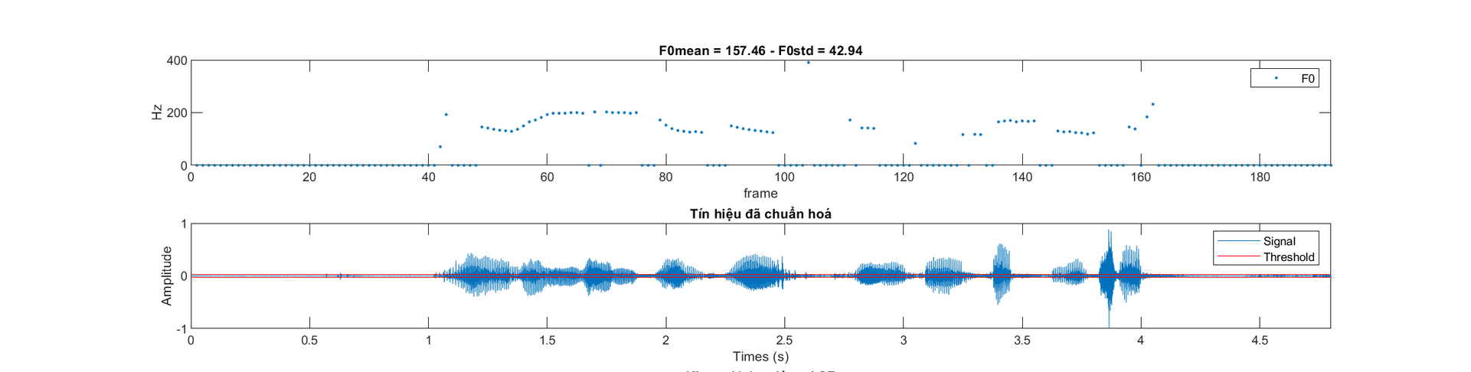
11. So sánh kết quả.
F0mean: 145
F0std: 33.7
vth20
Pithch Contour trong wavesurfer.
F0mean: 157.46
F0std: 42.94
Kết quả file Phone_F2

Slide 18
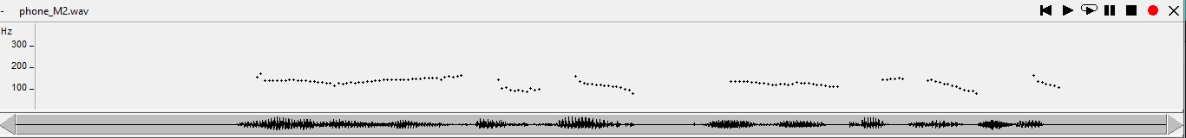
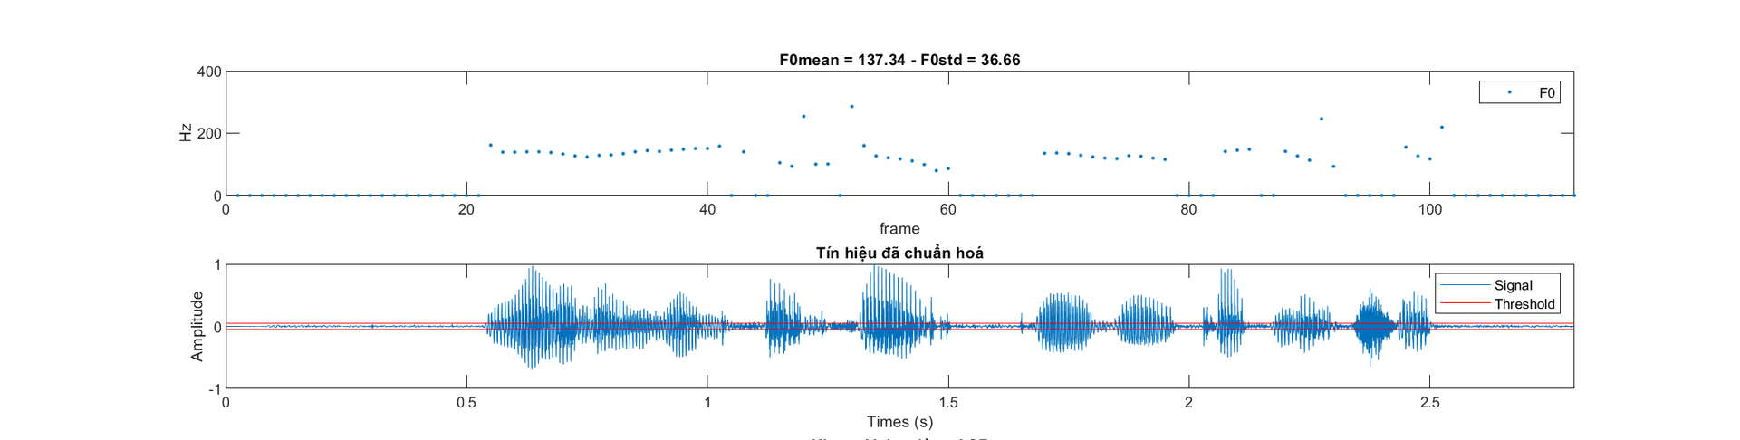
11. So sánh kết quả.
F0mean: 129
F0std: 18.6
vth20
Pithch Contour trong wavesurfer.
F0mean: 137.34
F0std: 36.66
Kết quả file Phone_M2

Slide 19
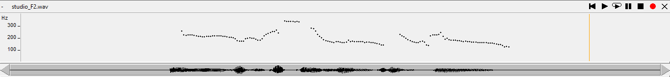
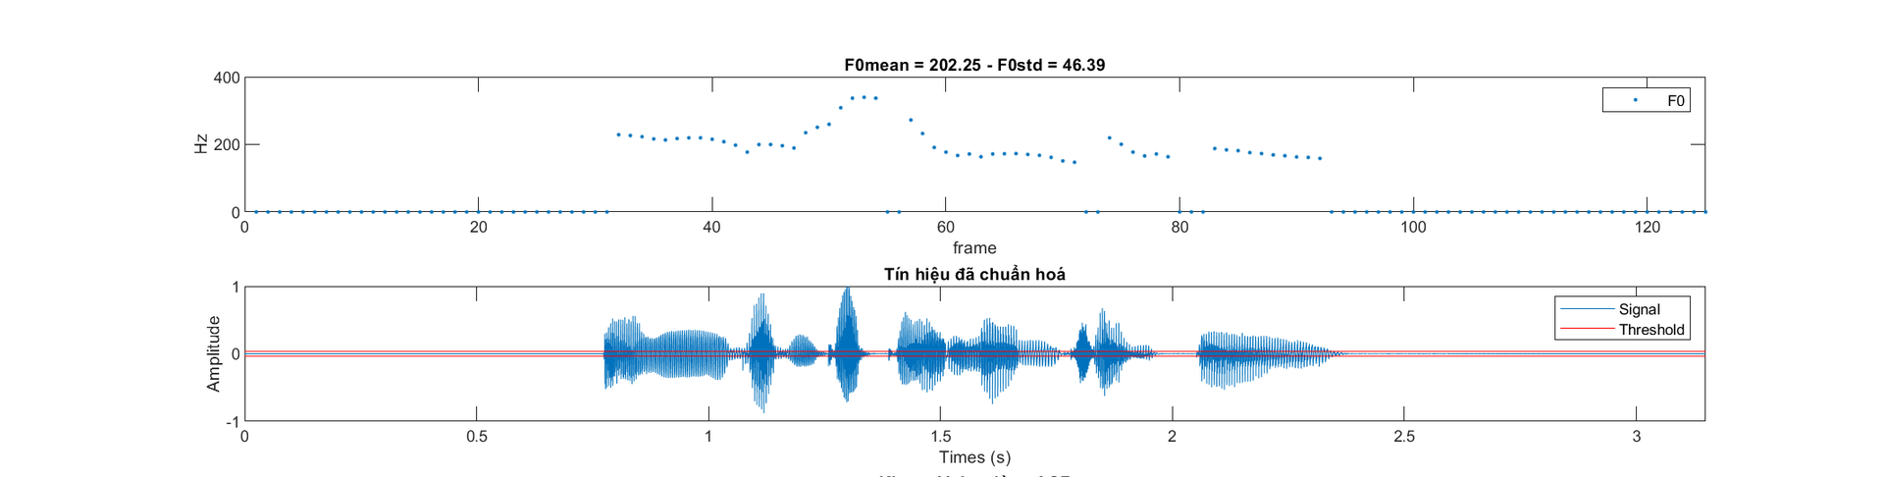
11. So sánh kết quả.
F0mean: 200
F0std: 46.1
vth20
Pithch Contour trong wavesurfer.
F0mean: 202.25
F0std: 46.39
Kết quả file Studio_F2

Slide 20
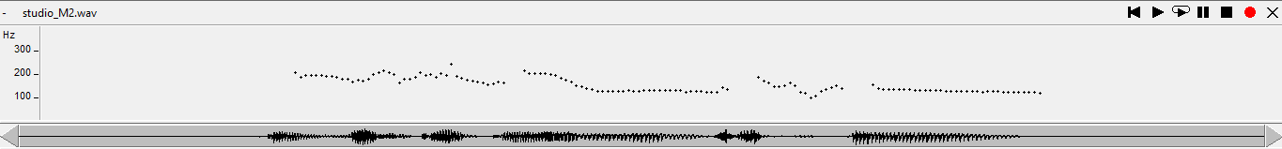
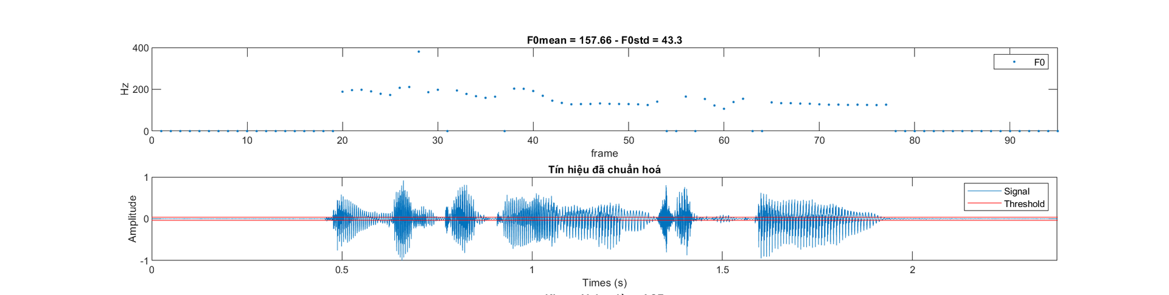
11. So sánh kết quả.
F0mean: 155
F0std: 30.8
Pithch Contour trong wavesurfer.
vth20
F0mean: 157.66
F0std: 43.3
Kết quả file Studio_M2

Slide 21
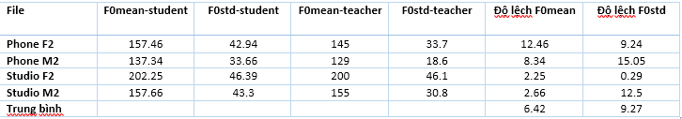
12. Bảng thống kê kết quả.
vth20

Slide 22
13. Tài liệu tham khảo.
[I]: Bài giảng môn Xử lý tín hiệu số - Ts. Ninh Khánh Duy.
[II]: Xác định tần số cơ bản của tín hiệu tiếng nói dùng hàm tự tương quan - Luận văn cao học Trần Văn Tâm.
[III]: A method for silence removal and segmentation of speech signals, implemented in Matlab - Theodoros Giannakopoulos.
[IV]: Youtube: Speech and Audio Signal Processing using Matlab - JCBRO Labs.
[V]: CS425 Audio and Speech Processing - Hodgkinson 2012
[...]:

Slide 23
vth20
THANK YOU!
16/11/2021.

